Slide 1
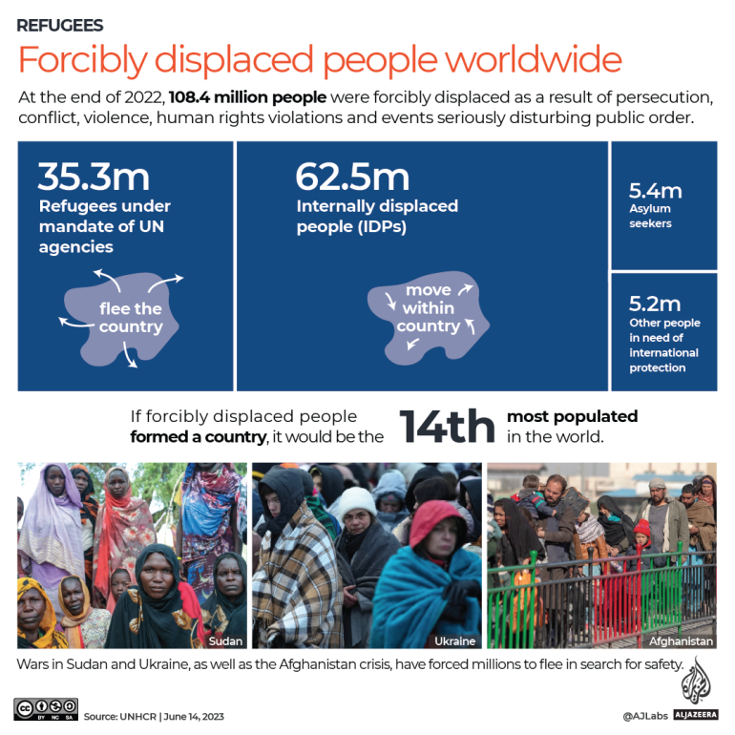
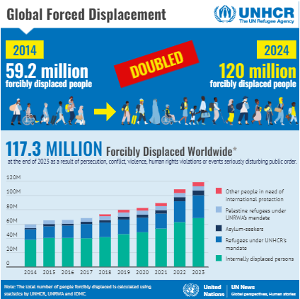

Slide 2
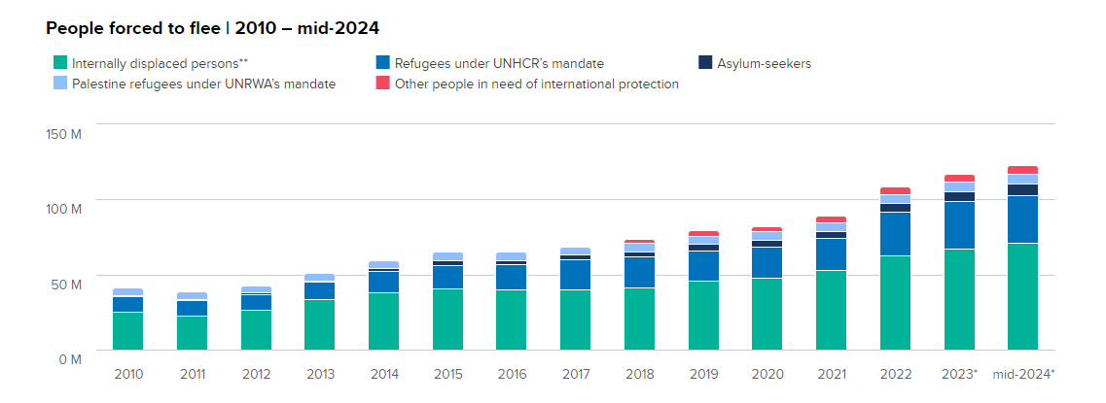
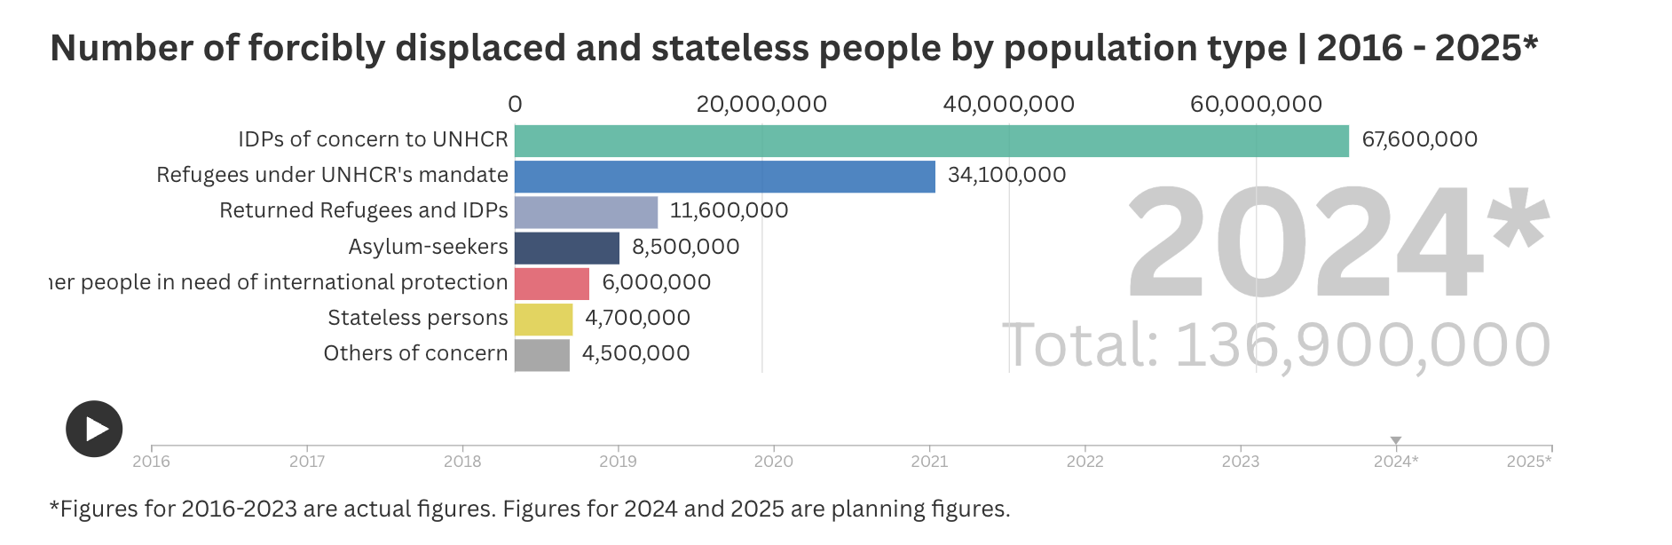

Slide 3
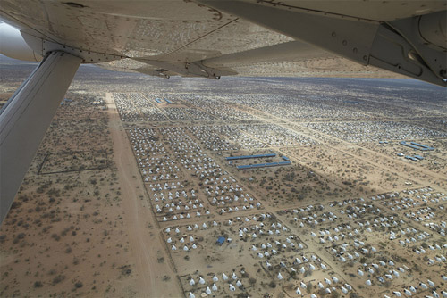
Campo di Dadaab (Kenya)

Slide 4
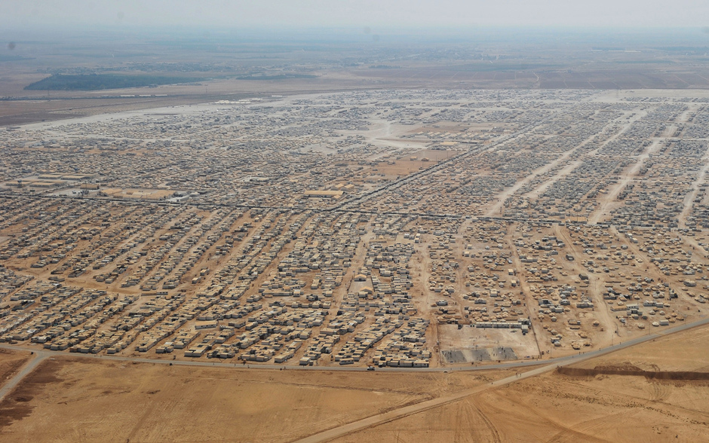
Giordania, Il Campo profughi Zaatari – Siria Libano

Slide 5

Refugees, displaced & stateless: kw
IDP – Internal Displaced People
Asylum seekers
Forced migration
Not accompanied children
Approccio umanitario

Slide 6
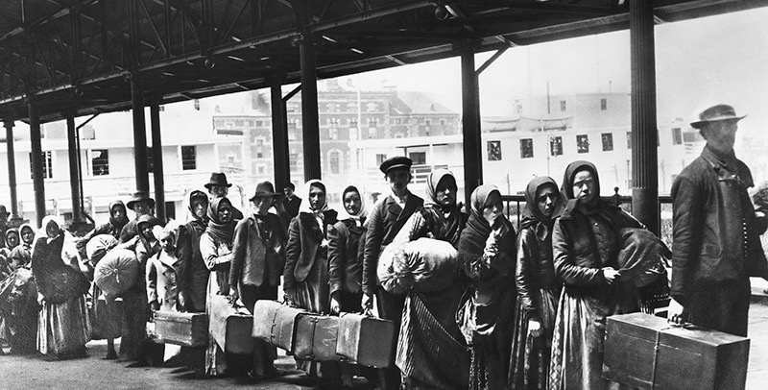
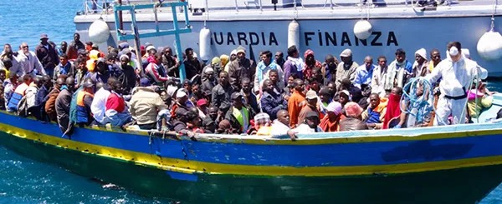
The convention relating to the Status of Refugees,
United Nations High Commissioner for Refugees, Geneve 1951
Refugees are people outside their country of origin because of feared persecution, conflict, violence, or other circumstances that have seriously disturbed public order, and who, as a result, require ‘international protection’.
Art. 33 the principle of non-refoulement:
refugees must not be expelled or returned to situations where their life or freedom would be under threat. States bear the primary responsibility for this protection.

Slide 7
Refugees Studies: care, cure, control
Confinamento spaziale prolungato e segregazione spaziale
De-soggettivazione tramite prassi assistenziale
Costruzione sociale del rifugiato, assoggettamento (J. Butler)
Disempowerment: dipendenza, infantilizzazione, medicalizzazione, nuda vita zoe/bios (Agamben)
CPT*, CIE* (identificazione, espulsione) / CPT (permanenza temporanea/ CARA (accoglienza richiedenti asilo) CPSA (primo soccorso, accoglienza straordinaria) SPRAR ➡️ SIPROIMI (sistema protezione rifugiati richiedenti asilo + MSNA) SAI (Sistema Accoglienza Inclusione, ANCI + Min Interno) CPR* (permanenza e rimpatrio)
Campo come dispositivo di potere

Slide 9
Migrazioni di transito
Limiti della triade origine/transito/approdo
Attraverso il movimento i migranti non solo trasportano ma producono significati simbolici, relazioni sociali, (ri)costruiscono percorsi migratori, appartenenze e comunità di riferimento
Transito come forma di socializzazione e soggettivazione
Luoghi e culture articolati nella mobilità
Quali politiche (e pratiche) per le migrazioni di transito?

Slide 10
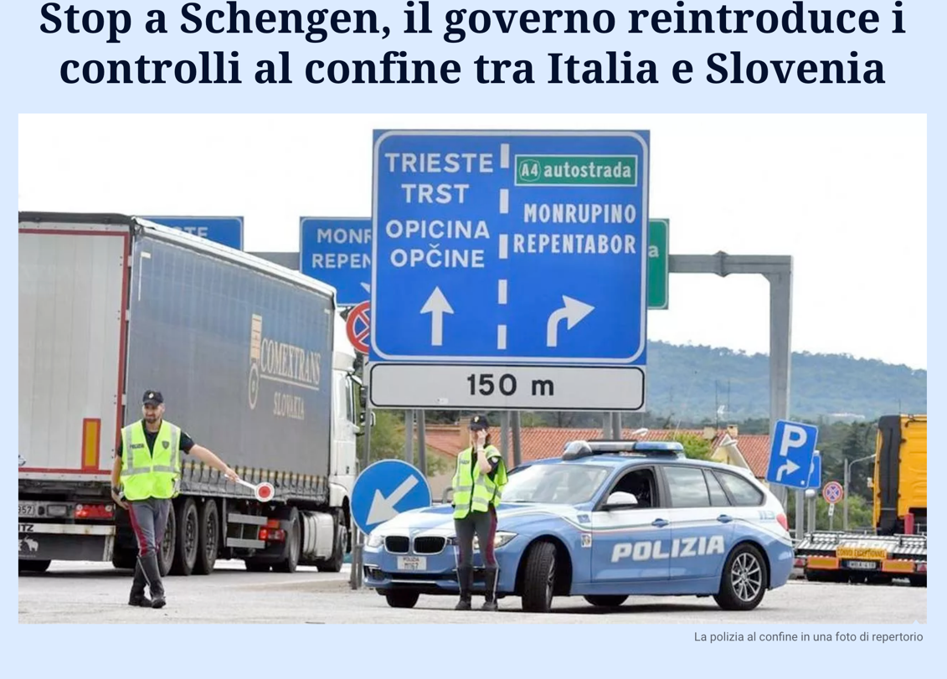
Cosa succede al confine?
Approccio umanitario
Respingimento

Slide 11
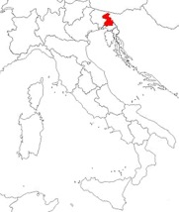
Ricerca sul confine
Italia-Slovenia
Ricerca etnografica, interviste,
osservazione partecipante:
    Migranti
    Cara/Cie/Cas, SPRAR staff
    Autorità e abitanti locali
    (Prefetture, Comuni, ASGI, etc.)

Slide 12
Accoglienza Richiedenti Asilo
Sito Gov. Guida RA IT
Hotspot (4) - Primo soccorso, identificazione, iter
CPA (9) – Prima accoglienza
CAS (5000) – Accoglienza Straordinaria
CPR (9) – Permanenza per Rimpatrio
SPRAR → SIPROIMI (Sistema Protezione per titolari di protezione internazionale e minori stranieri non accompagnati) – SAI
Enti Locali + Terzo Settore
Commissione Territoriale RA/Rifugiati
Ministero dell’Interno, ANCI, UNHCR

Slide 13
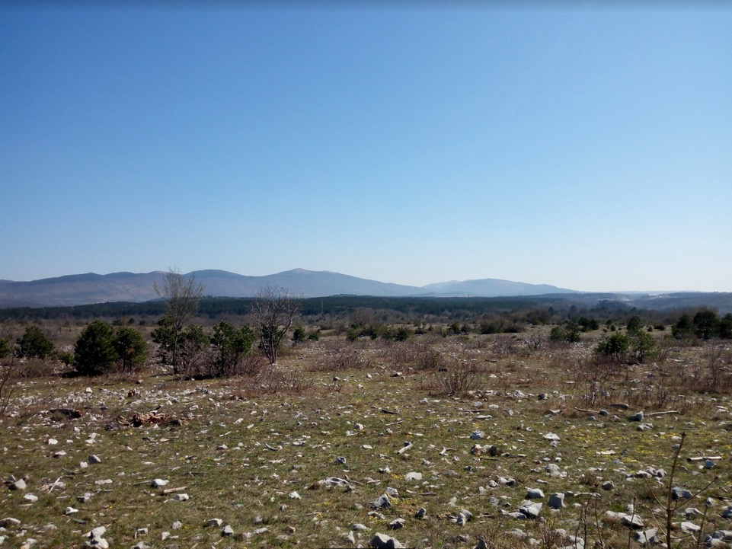

Slide 14
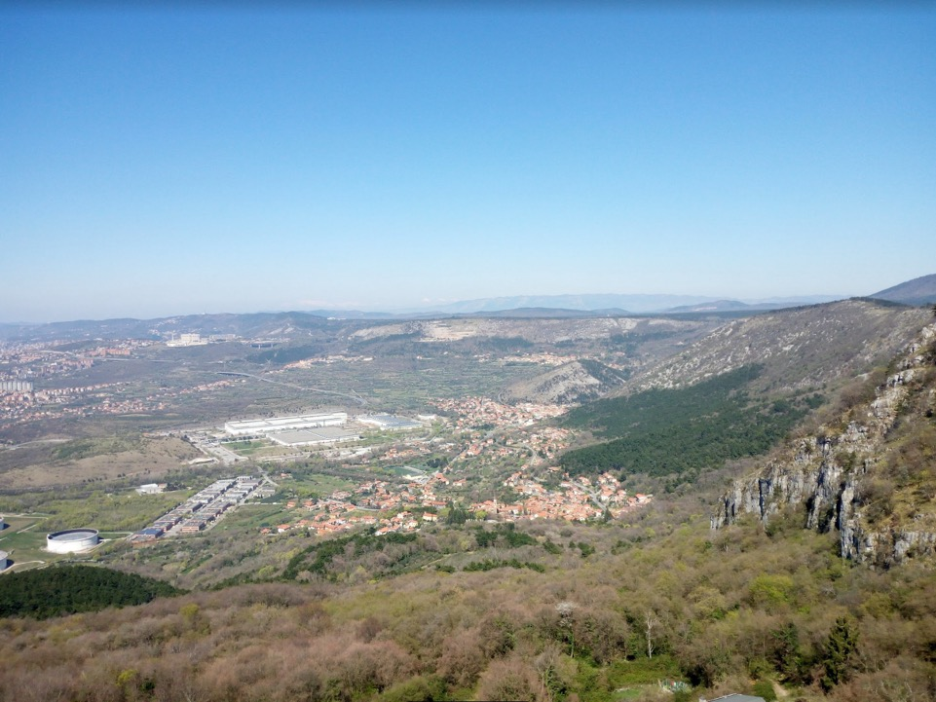

Slide 15
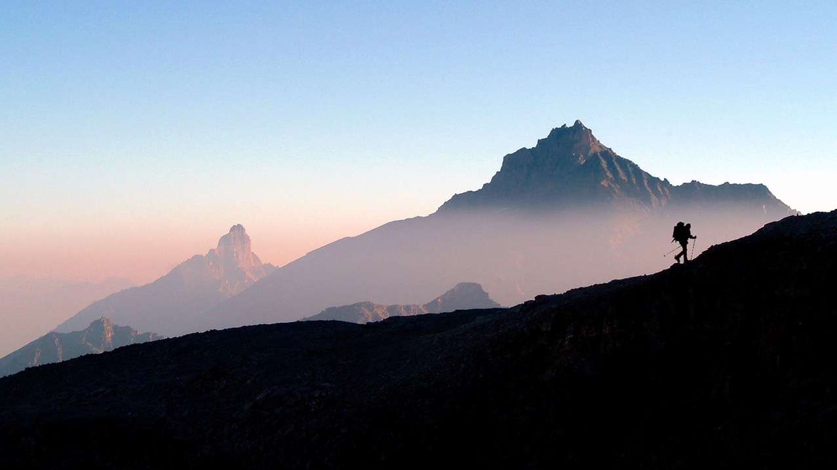
Richiedenti asilo alla frontiera Nord-orientale
Ingressi via terra ‘filtrati’
2015-17: trasferimenti dal Sud Italia
2016-18: Riflusso dal confine settentrionale
2018-22: Presidi militari (respingimenti + trattenimenti)
2020-25: Ripristino confini area Schengen
Giovani uomini (Afghanistan, Pakistan) MNA (Kosovo).
Selezione per nazionalità
Dicotomia: Economici / Richiedenti asilo

Slide 16
Categorie giuridiche
Status

Slide 17
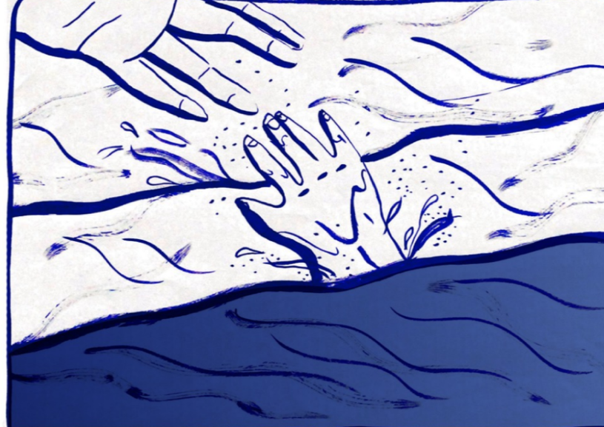
DEAD
Geneva/Berlin, March 6
Almeno 8,565 migranti morti nel 2023 nelle rotte migratory
Organization for Migration's (IOM) Missing Migrants project.

Slide 18
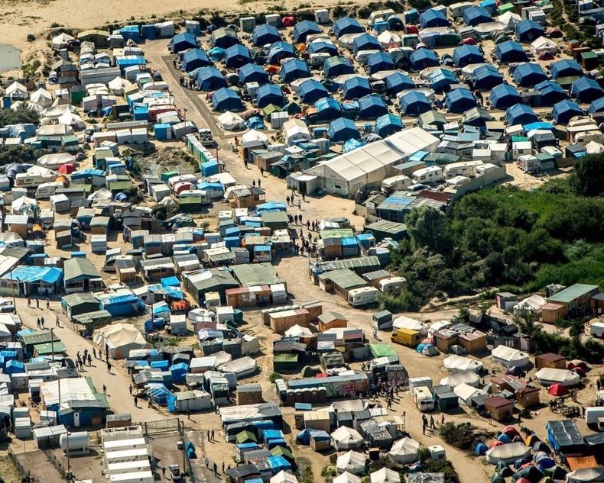
OR ALIVE
40% dei migranti forzati sono Minori
Abusi, violenze, trafficking across the borders
Campi o accampamenti informali
Spazi & tempi straordinari in attesa di…
Waiting Khosravi

Slide 19
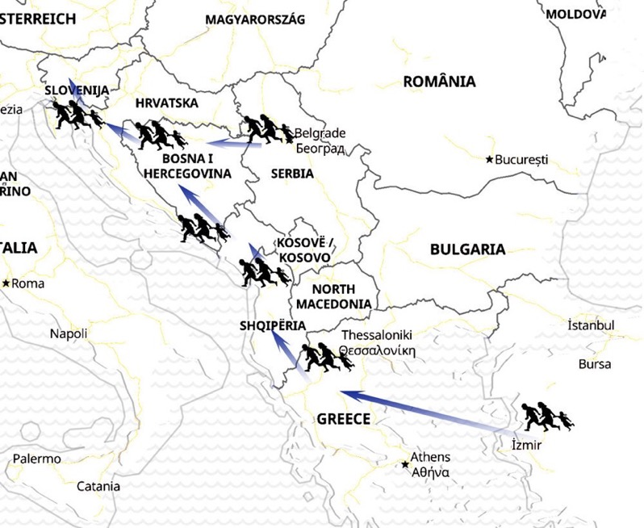

FORCED IM_MOBILITIES

Slide 20
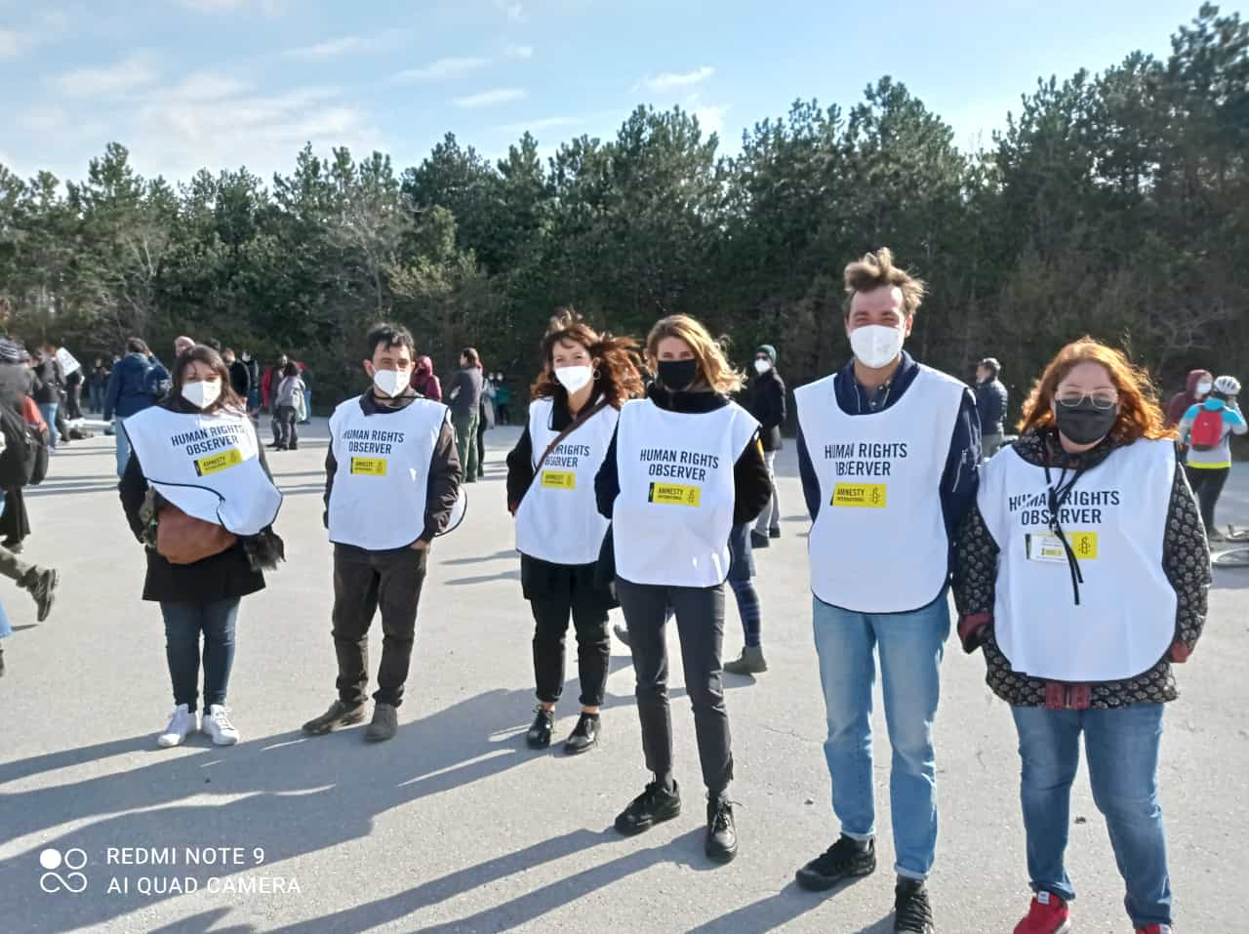
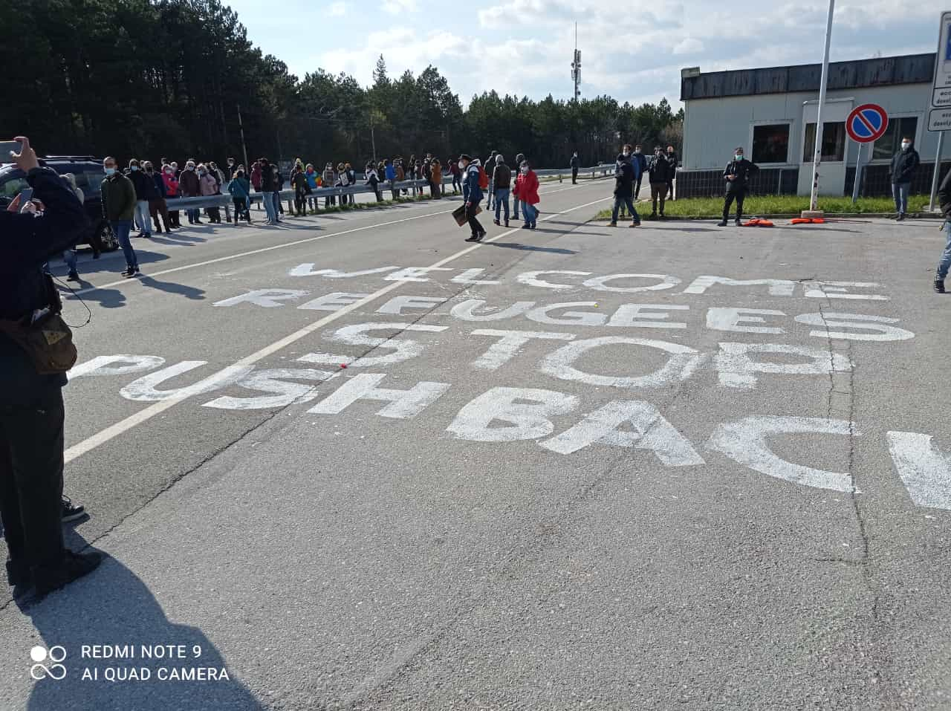
Push backs
Accordo bilaterale Italia-Slovenia (1996)
9.950 persone riammesse dalla Slovenia in Croazia di cui 1.116 respinte dall’Italia (Pravno-informacijski center nevladnih organizacij, PIC, di Lubiana – Dossier RiVolti ai Balcani)

Slide 22
Border Area
Gorizia e Udine: grandi hub, confinamento in caserme:
    Ambivalente ospitalità in spazi semi-carcerari
    Controllo della mobilità, ‘security’
    Emergenza umanitaria (Croce Rossa, MSF)
    Paura dell’invasione (barbari?)
Trieste: aumento costante dei numeri di richiedenti asilo in ospitalità diffusa (CAS_Siproimi) senza Hub di prima accoglienza
Decreto Sicurezza: nuovo bando Prefettura

Slide 23
Silos & jungle accampamenti informali temporanei
Mobilità dentro/fuori i confini
Umanità in eccesso (in_visibilità)
Spazi liminali & tempi di transito
Tattiche e strategie di posizionamento
Costruzione dell’alterità/Identità Europea
Background storico & memorie stratificate

Slide 24
2019: Decreto Sicurezza & politiche di respingimento
Stop SPRAR e Protezione Umanitaria
Aumento dei rifugiati “incastrati” tra gli stati dei Balcani
Aumento delle violenze e del sentimento di “invasione”

Slide 25
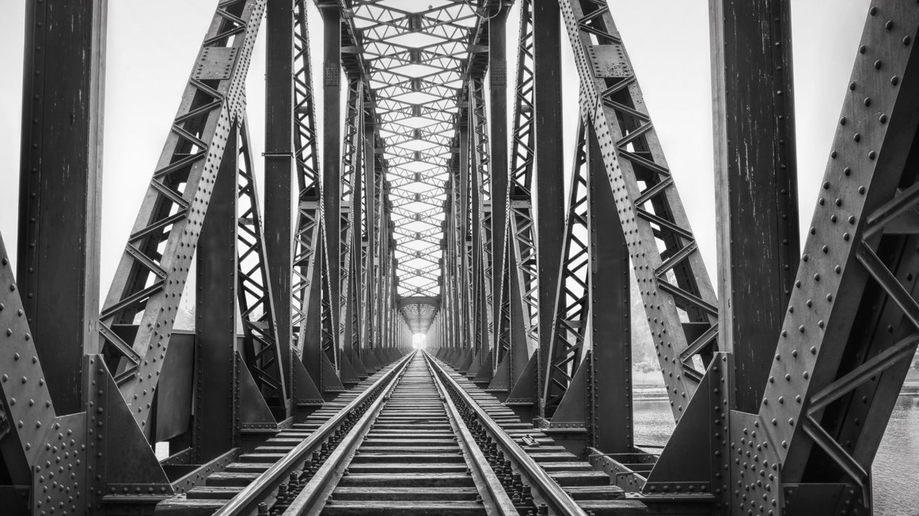
Confine come area liminale
Liminalità: confini, limiti, porosità inclusiva, categorizzazione (Barth, Mezzadra, Sassen)
Frontiera europea: B/Ordering & Othering (Donnan, Wilson, Van Houtom
Rapporti di potere coloniale West/East/Sud (T. Sekulic;
P. Ballinger)
Marginalità & approccio microsociale (M.Agier)
Subalternità, assoggettamento umanitario (Harrel Bond, Fassin)
Costruzione dell’alterità (A.Ong)
Tattiche e strategie di posizionamento (M. De Certeau)

Slide 26
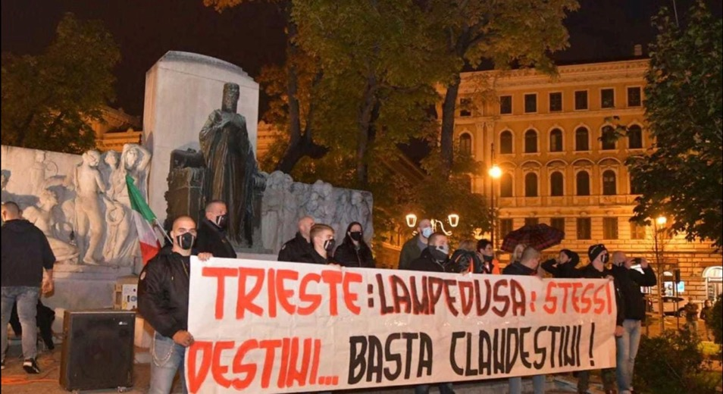
Trieste, 2020 – Piazza della Libertà

Slide 27
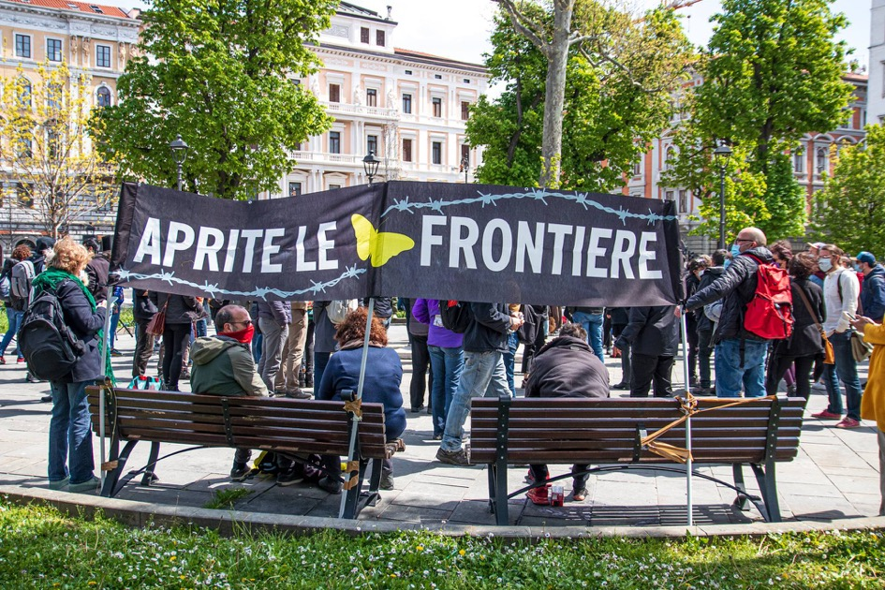
Trieste, 2020 – Flash mob in support of migrants, volunteers and open borders

Slide 28
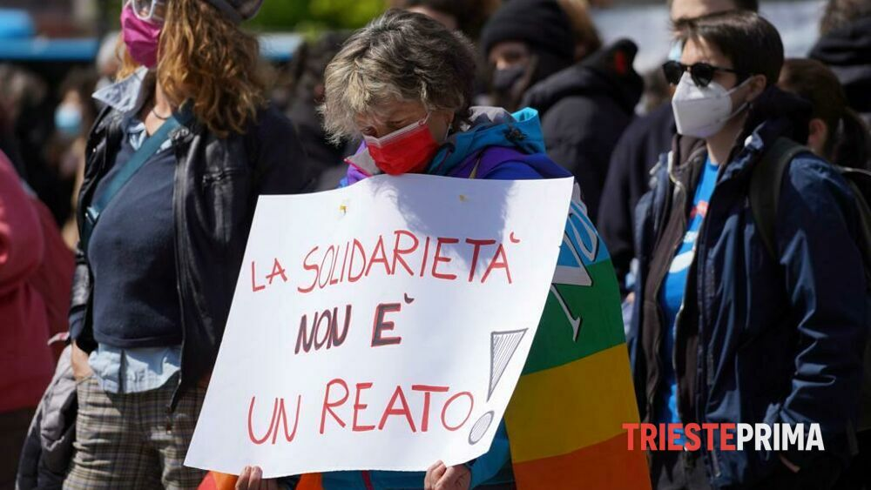
17 aprile 2021 Balkanroute Calling
Mobilitazione Piazza Libertà
Valico di Confine italo-sloveno Pesek
"Mettiamo al confine le barbarie non le persone"
«La solidarietà non è un reato».

Slide 29
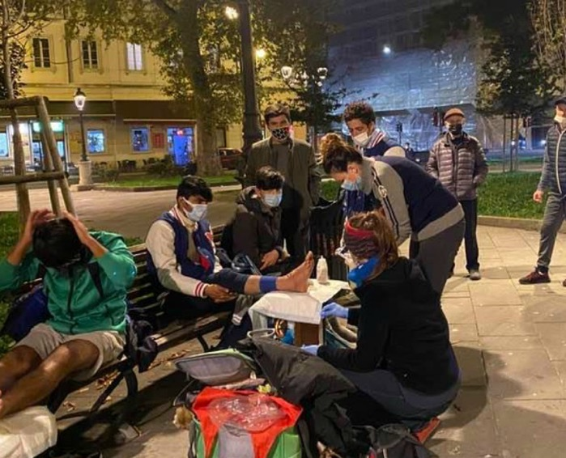
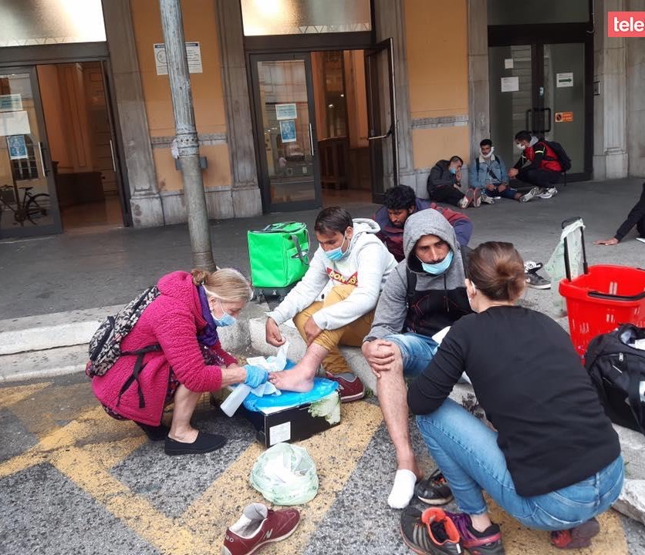
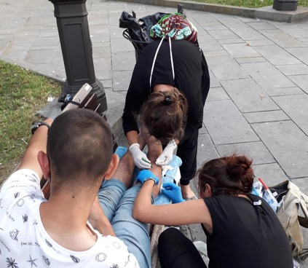

Slide 30
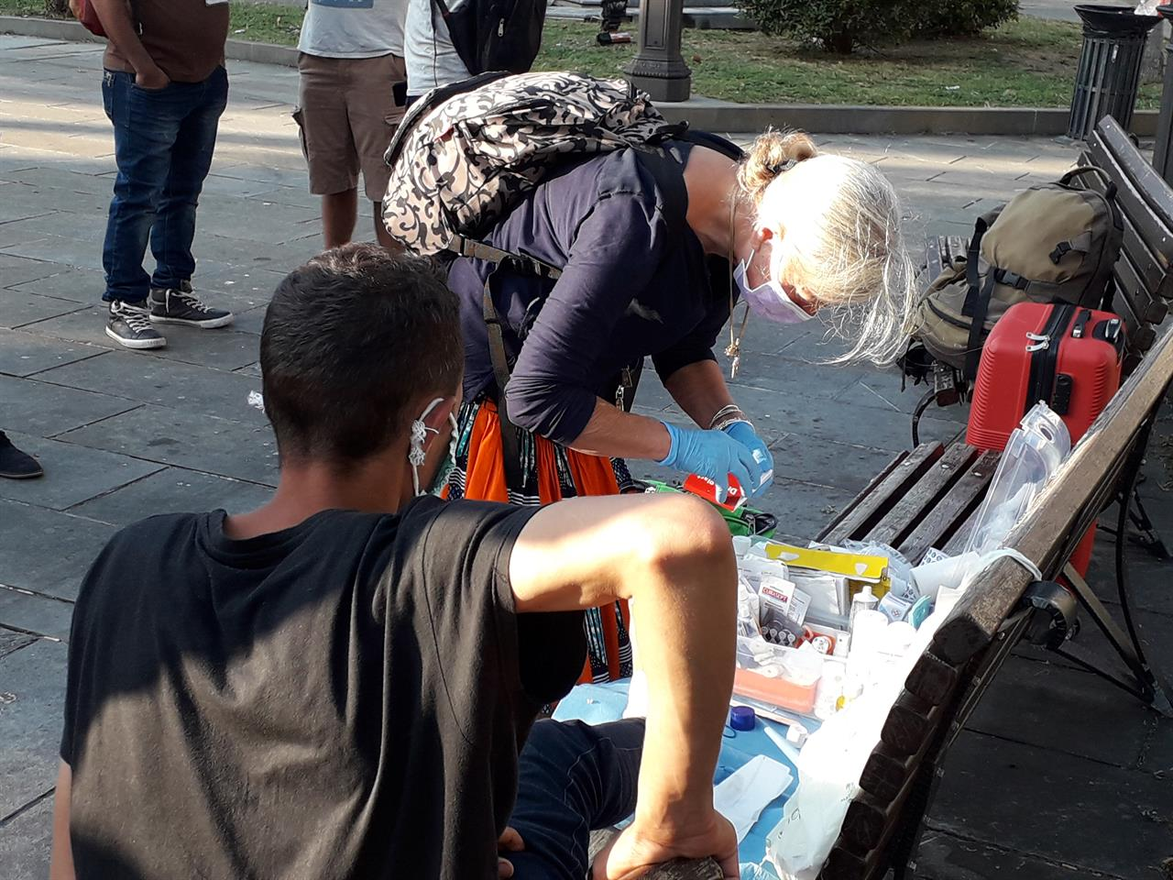
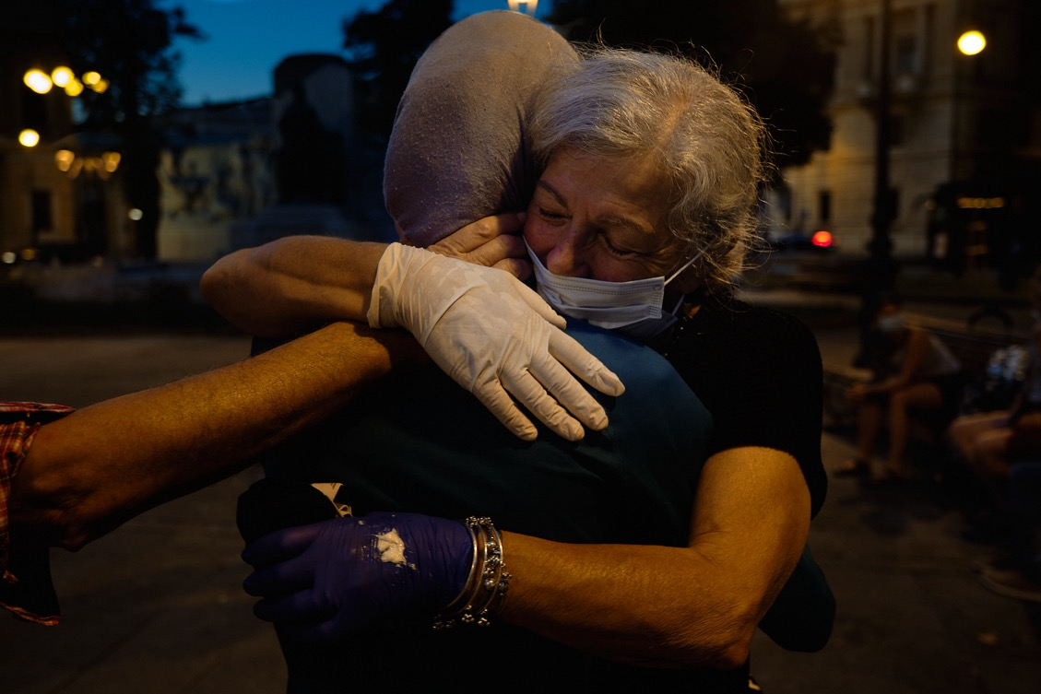
’Crimes of solidarity’ (Tazzioli, Walters 2019)
Criminalizzazione contro chi presta aiuto anonimo alla mobilità dei migranti in transito,
«Abbiamo iniziato nel 2018 e ci siamo subito resi conto di essere di fronte a una migrazione diversa da quella a cui eravamo abituati – racconta Franchi –. Non arrivano più solo persone in cerca di lavoro, ma anche in fuga da guerre e condizioni di vita impossibili. In molti portano sul corpo i segni delle violenze subite dalle polizie di frontiera».

